Slide 1
Разработка автоматизированной системы контроля знаний по дисциплине «Разработка и анализ требований»
Выполнил студент: Хайруллин Б.М.
Научный руководитель: Матренина О.М.
Notes:
© Copyright Showeet.com – Creative & Free PowerPoint Templates

Slide 2
Введение
Контроль знаний, навыков и умений - это значительная составляющая обучения
Необходимо внедрение разнообразных видов текущего контроля обучения
Нужна автоматизированная система контроля знаний студентов!
Notes:
© Copyright Showeet.com – Creative & Free PowerPoint Templates

Slide 3

Цели курсовой работы
Создать автоматизированную систему по контролю знаний студентов по дисциплине «Разработка и анализ требований»
Тестирование студентов
Оценка знаний учащихся
Оптимизация работы преподаватель
Снятие загруженности
Вовлечение в учебный процесс максимального числа студентов
Notes:
© Copyright Showeet.com – Creative & Free PowerPoint Templates

Slide 4
Задачи курсовой работы
Исследование предметной области образовательных электронных технологий, анализ пробелов и несовершенств в данной сфере
Составление технического задания к интерфейсу и функциям программы
Выбор программных средств реализации
Проектирование и конструирование автоматизированной системы, проектирование базы данных, серверной и клиентской части
Написание программного кода
Тестирование приложения и его отладка, тестирование пользовательского интерфейса и функциональных элементов, проверка ошибок и неполадок
Notes:
© Copyright Showeet.com – Creative & Free PowerPoint Templates

Slide 5
Предмет разработки
Предмет разработки – веб-приложение.
Автоматизированная система будет открываться и использоваться пользователями - студентами и преподавателями.
Notes:
© Copyright Showeet.com – Creative & Free PowerPoint Templates

Slide 6
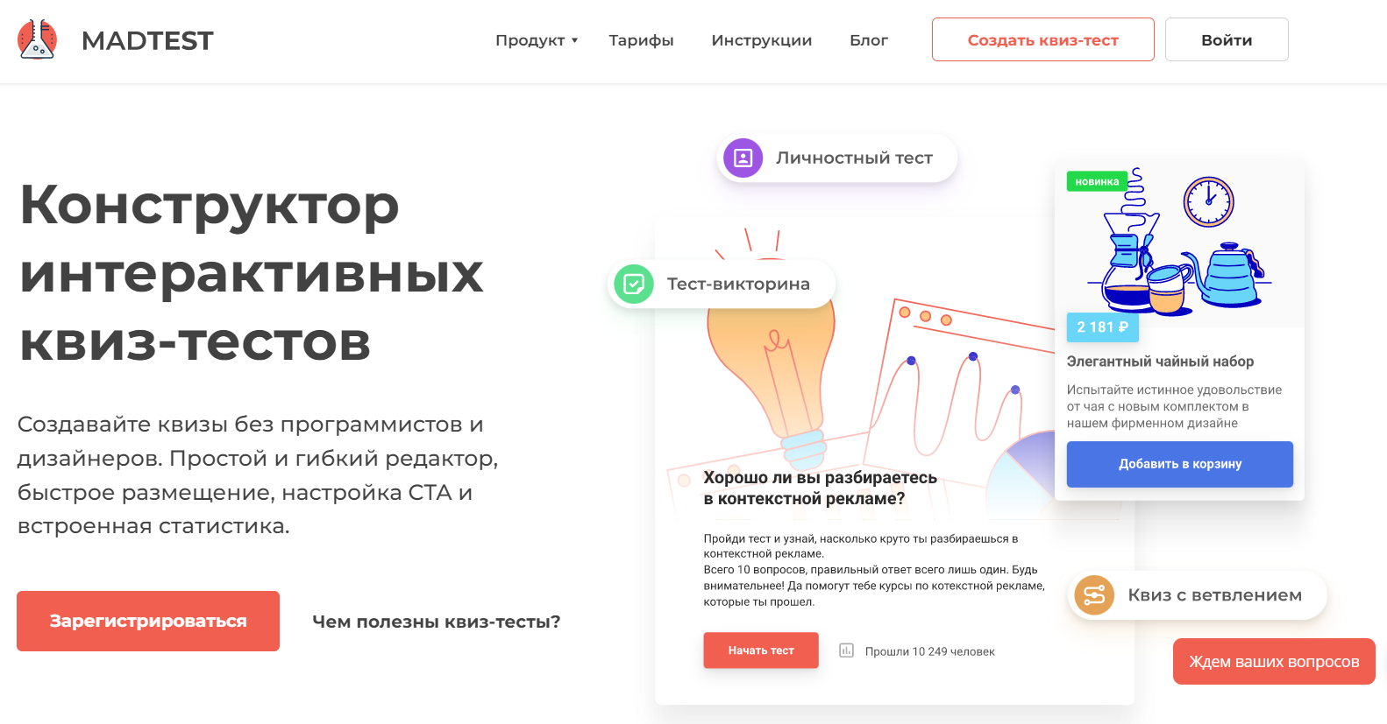
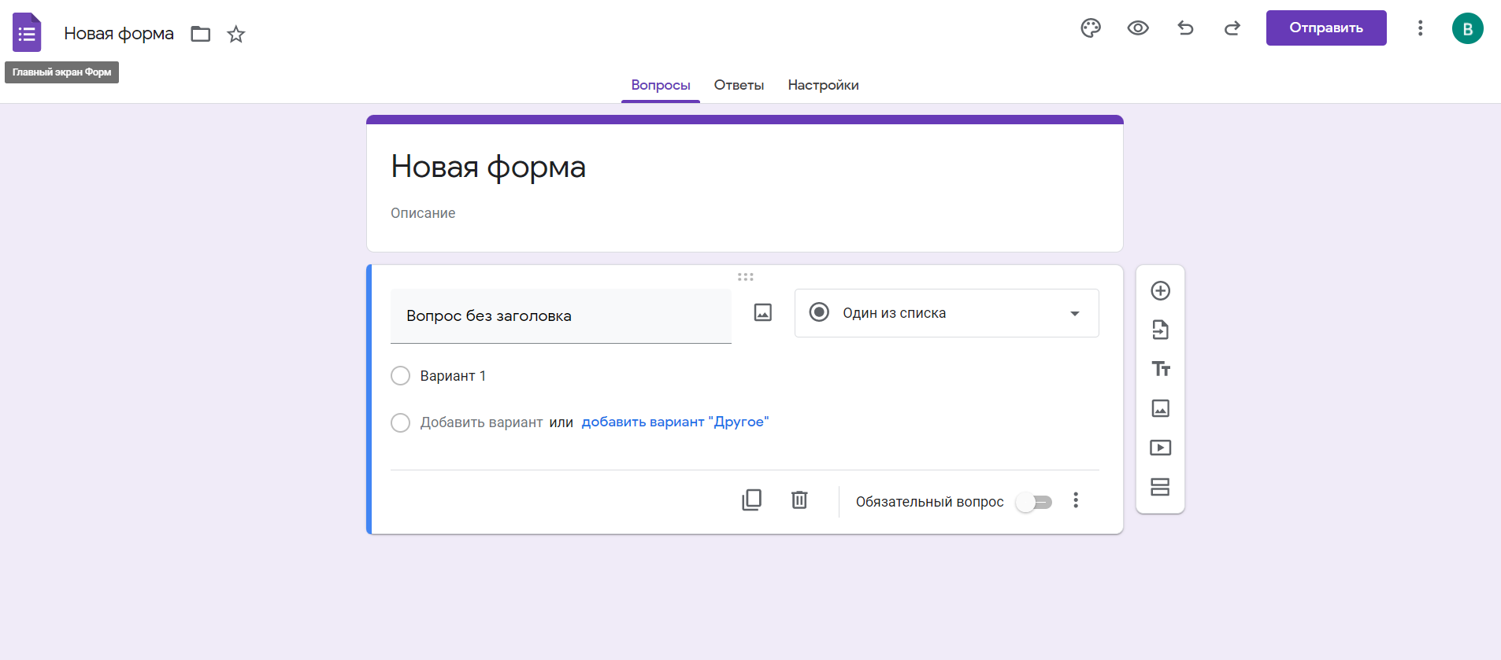
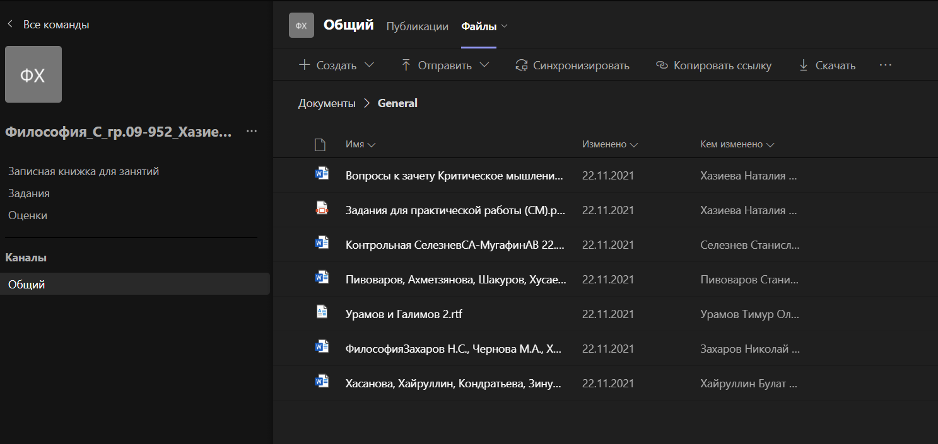
Существующие решения
Notes:
© Copyright Showeet.com – Creative & Free PowerPoint Templates

Slide 7
Инструменты разработки
Для хранения данных используем БД PostgreSQL
Программирование серверной части осуществляем на Python
Клиентскую часть реализуем с помощью языка программирования JavaScript
Notes:
© Copyright Showeet.com – Creative & Free PowerPoint Templates

Slide 8
Техническое задание (User Story)
US – 1 Я, как преподаватель, хочу иметь удобную среду для тестирования учащихся.
US – 2 Я, как пользователь системы, хочу, чтобы можно было с легкостью зарегистрировать аккаунт, используя личные данные.
US – 3 Я, как пользователь системы, хочу авторизоваться и зайти в личный кабинет, используя логин и пароль.
US – 4 Я, как преподаватель, хочу с легкостью создавать тесты, состоящие из вопросов и вариантов ответов к ним.
US – 5 Я, как преподаватель, хочу использовать удобный интерфейс для загрузки файлов – дополнительного материала для студентов.
US – 6 Я, как студент, хочу проходить тесты, созданные преподавателем.
US – 7 Я, как студент, хочу, чтобы можно было просмотреть файлы, загруженные преподавателем.
US – 8 Я, как студент, хочу оценивать свою успеваемость по баллам в личном кабинете и видеть, какие тесты по предмету я уже прошел, а какие - нет.
US – 9 Я, как преподаватель, хочу оценивать успеваемость студентов по каждому конкретному тестированию.
US – 9 Я, как преподаватель, хочу удалить ранее созданный тест.
US – 10 Я, как пользователь системы, хочу иметь возможность написать комментарий к тесту.
Notes:
© Copyright Showeet.com – Creative & Free PowerPoint Templates

Slide 9
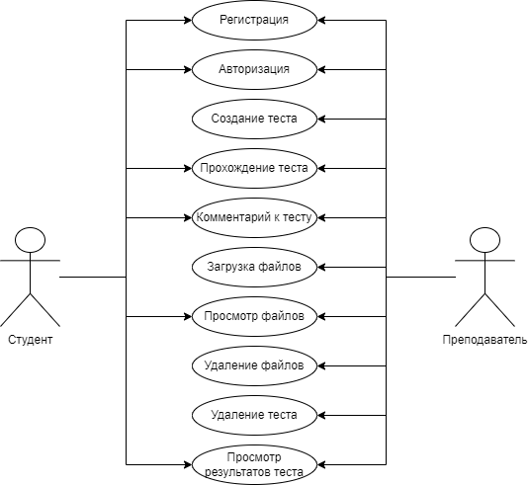
Notes:
© Copyright Showeet.com – Creative & Free PowerPoint Templates

Slide 10
Нефункциональные требования
Внешние атрибуты качества | Описание атрибутов качества
Безопасность | Все пароли пользователей шифруются в хеш-функциях
Корректность | Отсутствие дефектов в спецификации, проекте и реализации системы.
Доступность | Система должна быть доступна 24 часа
Устойчивость | Одновременное количество пользователей системы 100
Целостность | Способность системы предотвращать неавторизованный или некорректный доступ к своим программам и данным
Удобство | Система имеет интуитивно понятный для пользователя интерфейс
Надежность | Система должна корректно работать при большом потоке пользователей в одно время
Внутренние атрибуты качества | Описание внутренних атрибутов качества
Возможность модификации | При расширении БД или увеличении количество полей не должно возникать проблем с памятью
Масштабируемость | Возможность выдерживать увеличение потока пользователей
Эффективность | Сервер должен быть нагружен не менее чем на 50% при пиковой нагрузке на сайт
Тестируемость | На тестирование сайта уходит не менее 25% времени разработки сервиса
Notes:
© Copyright Showeet.com – Creative & Free PowerPoint Templates

Slide 11
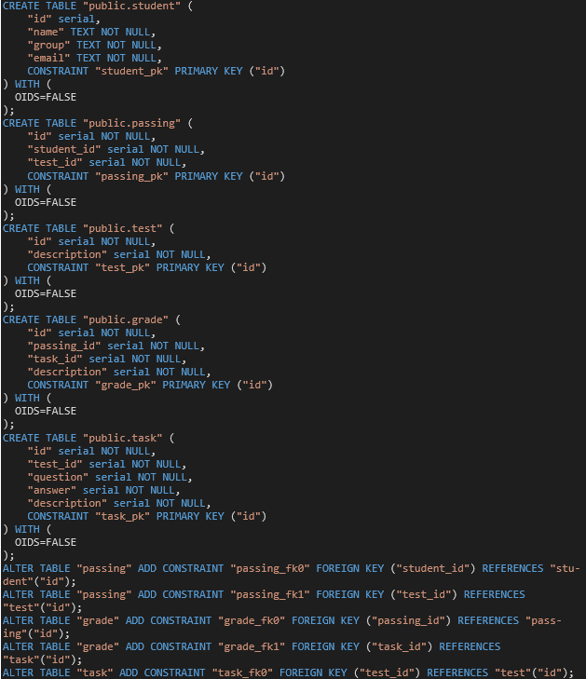
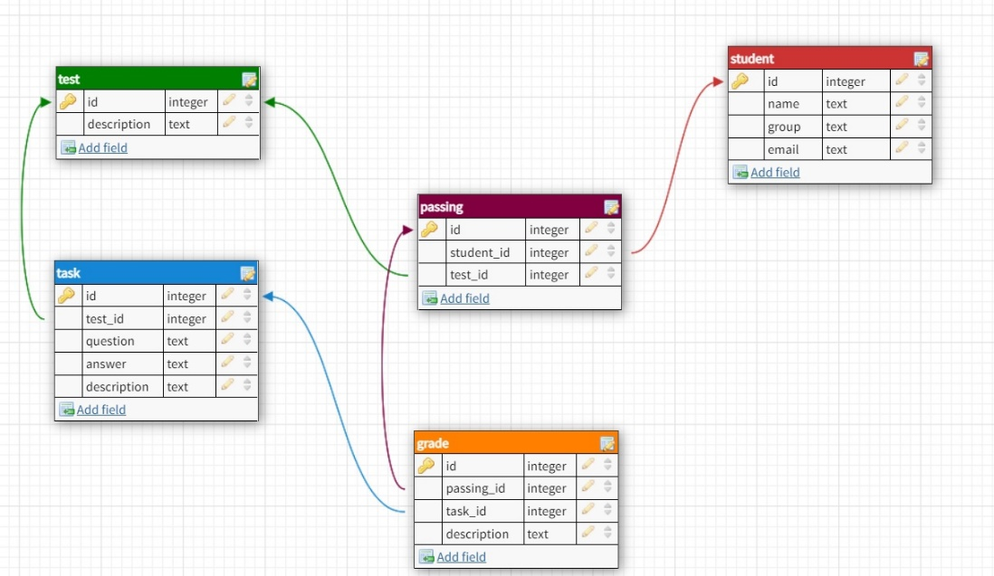
Проектирование БД:
Notes:
© Copyright Showeet.com – Creative & Free PowerPoint Templates

